Slide 1
Recommendation Systems
cosine similarity & inner product
2026 Spring
조상구교수

Slide 2
Contents
Cosine similarity
Word Embedding
Content based recommendation

Slide 3
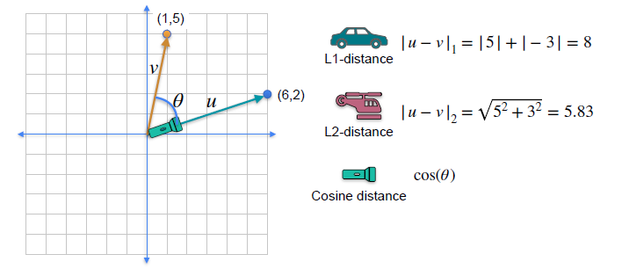

Distances

Slide 4
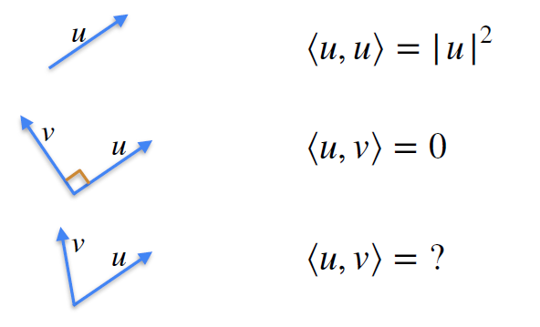



The dot product
내적은 “한 벡터가 다른 벡터의 방향으로 얼마나 힘을 보태고 있는가"를 수치화한 것으로 두 벡터의 유사도를 측정하는 지표
(6, 2)
두 벡터 내적 값(L2): $6^{2}+2^{2} = 40$
(-1, 3)
(6, 2)
두 벡터 내적 값: $−1∗6+3∗2 = 0$
(-0.5, 5)
(6, 2)
두 벡터 내적 값: $−0.5∗6 + 5∗2 = 7$

Slide 5
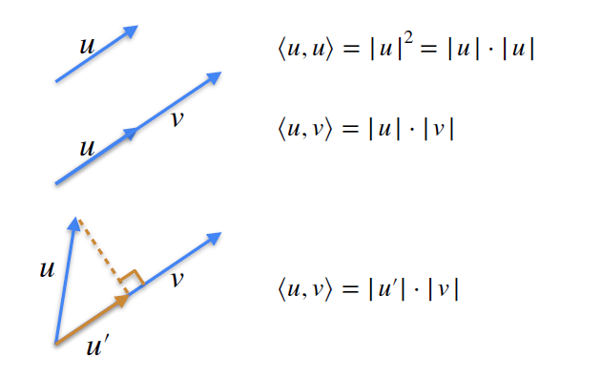
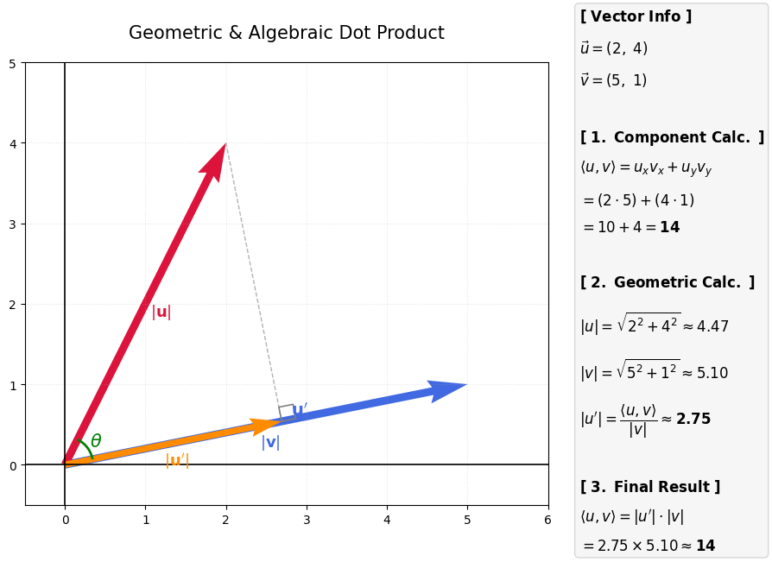
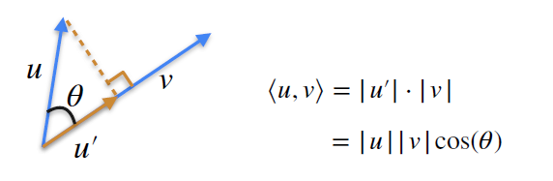
Projection (land)
두 벡터가 어떤 각도($θ$) 떨어져 있다면, 그 각도($\cos{θ}$)만큼을 보정해서 곱해주는 것으로 벡터 $u$ 가 ${ u}^{′}$의 벡터(크기와 방향이 변함)로 벡터$v$에 투영(projection)된 것임
(2, 4)
(5, 1)

Slide 6

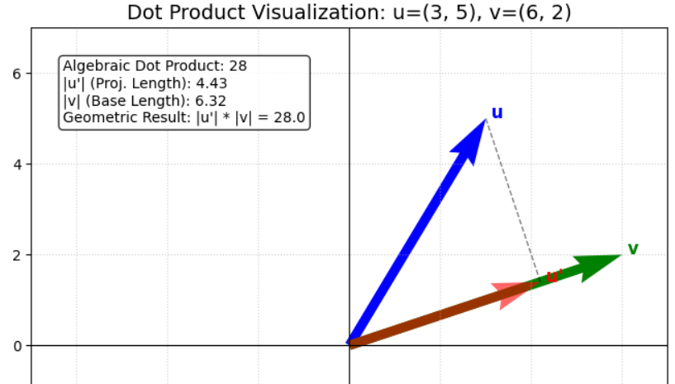
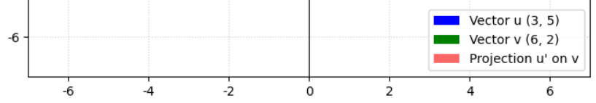
The dot product
아래 2 벡터의 내적을 구하고 cosine 각도와 norm을 이용한 수식과 비교하라
import numpy as np
u = np.array([3, 5]); v = np.array([6, 2])
dot_product = np.dot(u, v)
norm_u = np.linalg.norm(u); norm_v = np.linalg.norm(v)
# Calculate the cosine of the angle
cos_theta = dot_product / (norm_u * norm_v)
print(f"Vector u and v: {u} and {v}")
print(f"Dot product (u · v): {dot_product}")
print(f"Norm of u (||u||) and v (||v||): {norm_u:.2f} & {norm_v:.2f}")
print(f"Cosine of the angle (cos(theta)): {cos_theta:.4f}")
print(f"Result of ||u||*||v||*cos_theta: {norm_u*norm_v*cos_theta:.2f}")
(3, 5)
(6, 2)

Slide 7
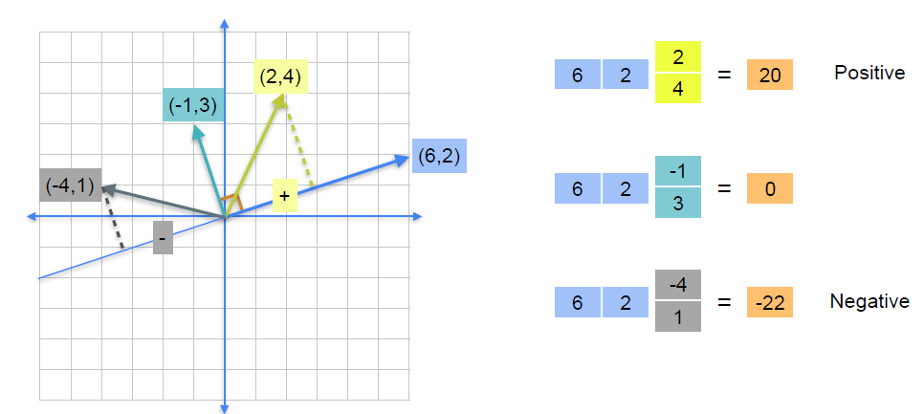
Geometric dot product

Slide 8
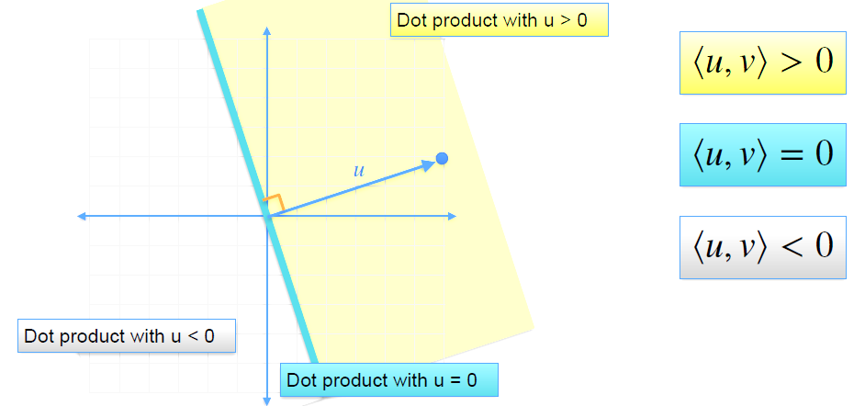
Geometric dot product

Slide 9
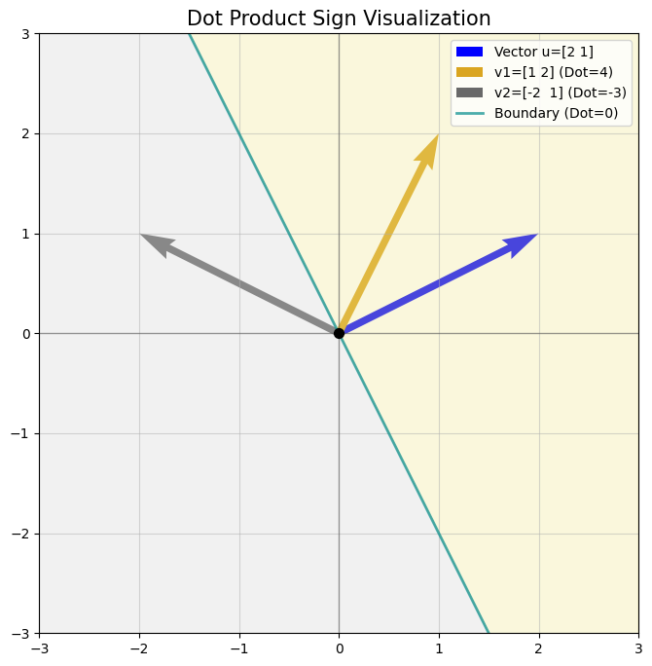
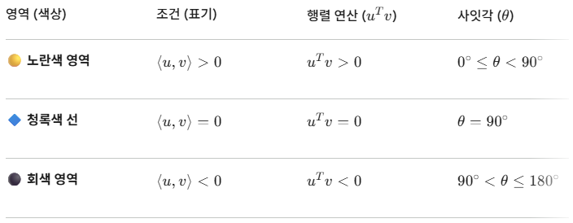
Geometric dot product

Slide 10
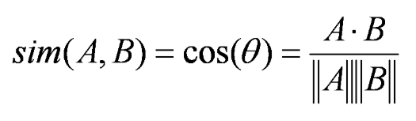
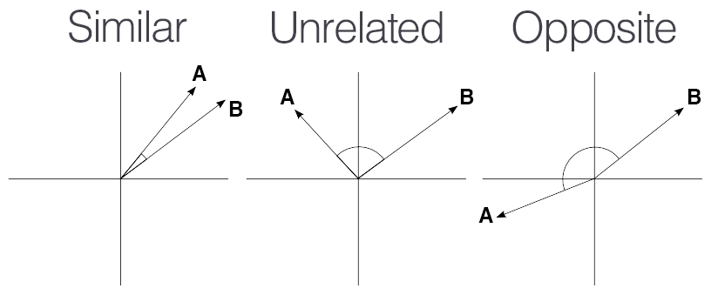
Cosine Similarity
A, B 두 벡터가 얼마나 유사한지를 측정하는 방법으로 A와 B의 내적을 각각의 L2 norm의 곱으로 나눈 값으로, A, B 벡터의 크기는 코사인 유사성 값(Cosine similarity)에 영향을 미치지 않음

Slide 11
Cosine Similarity
어떤 임베딩 모델을 통해 얻은 두 단어의 2차원 벡터가 각각 벡터 A = [3, 4], 벡터 B = [3, 0] 일 때, 두 단어 벡터의 코사인 유사도를 계산하고, 이 값이 가지는 의미를 간단히 서술하시오
다양한 차원 (3차원, 5차원, 고차원 등)에서 아래 파이썬코드를 그 의미를 이해하자
import numpy as np
def cos_sim(A, B):
return np.dot(A, B) / (np.linalg.norm(A) * np.linalg.norm(B))
# 2차원
print(f"2차원 결과: {cos_sim(np.array([3, 4]), np.array([2, 7])):.1f}")

Slide 12
Hands-on; Homework
아래는 슈퍼맨과 조드 장군의 대화이다. sklearn의 CountVectorizer 객체 생성 및 학습을 통해 추출된 단어 목록으로 데이터셋을 생성하고 save와 kill 이외 모든 단어는 불용어(Stopwords)처리한 데이터 셋으로
4개 대사의 cosine similarity를 각각 구하고
2차원 평면에 x축은 슈퍼맨, y축은 조드장군으로 각 대사를 시각화하라
from sklearn.feature_extraction.text import CountVectorizer
# 1. 슈퍼맨과 악당의 대화 코퍼스 (번갈아가며 대사 진행)
corpus = [
"I am Superman and I will save this city", # Superman
"I will kill everybody Superman because I have kryptonite", # General Zod
"Your kryptonite cannot stop my justice, I will save the earth", # Superman
"This city belongs to me and I will kill you" # General Zod
]
# 대사의 화자 라벨
speakers = ["Superman", "General Zod", "Superman", "General Zod"]

Slide 13
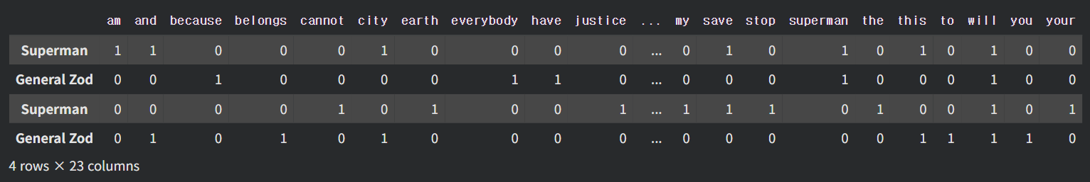
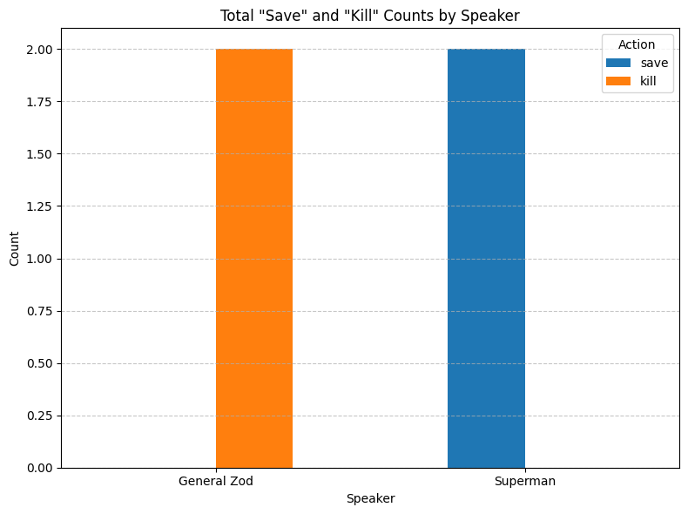
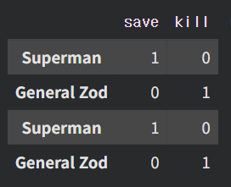
Hands-on; Homework
without stopwords

Slide 14
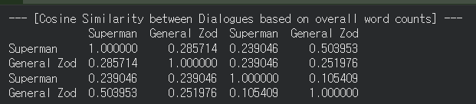
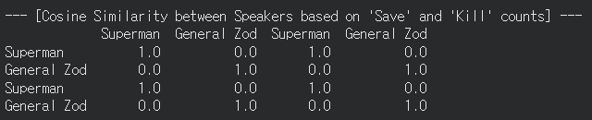
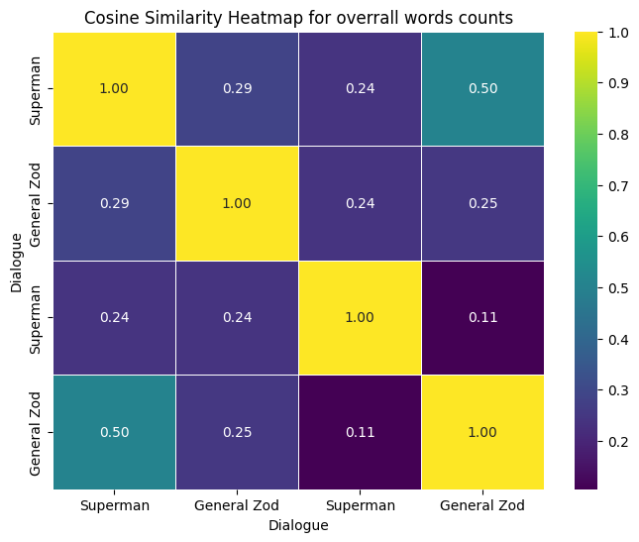
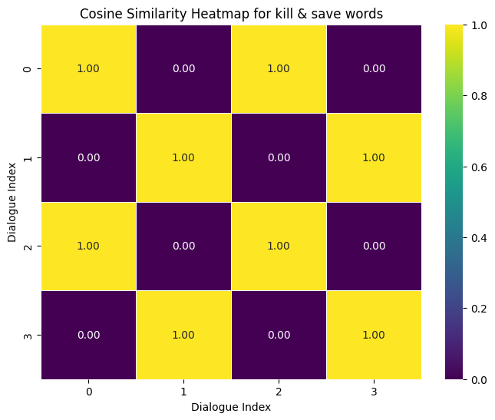
Hands-on; Homework
전체 단어와 [‘Save’, ‘Kill] 단어로 각각의 경우 사이킷런의 cosine_similarity 으로 아래 matrix를 구하라

Slide 15
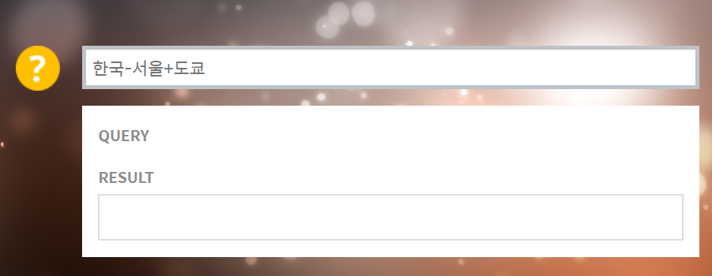
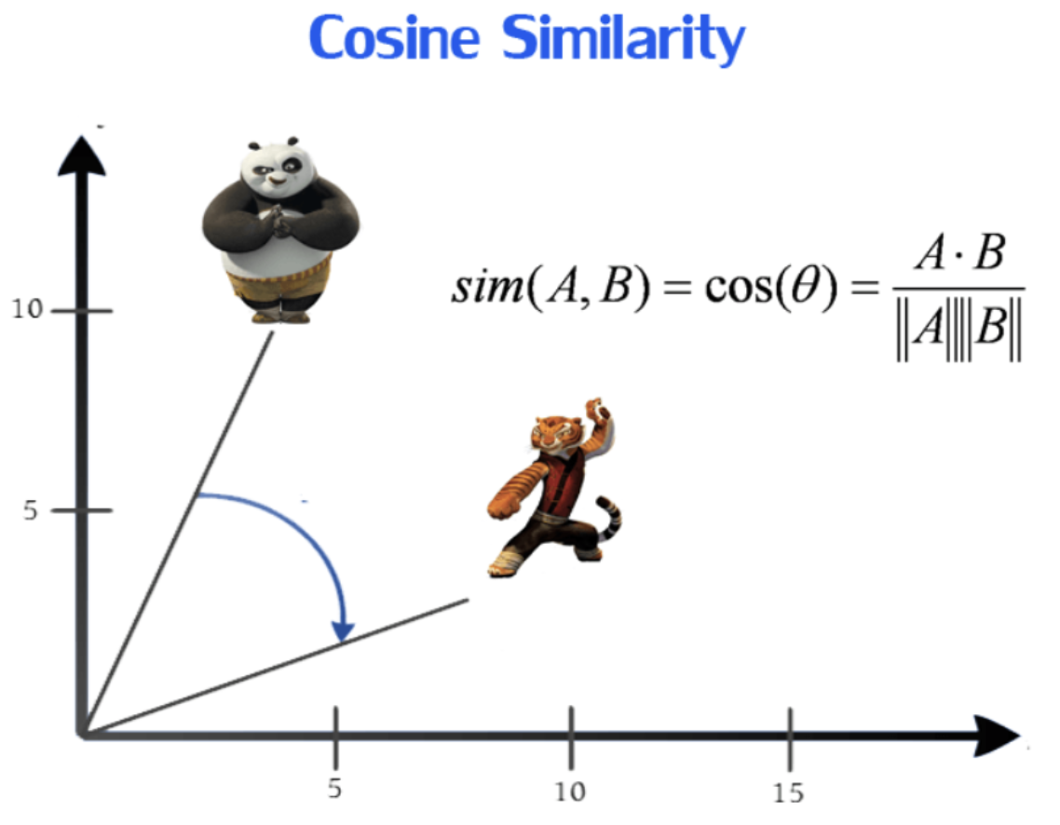
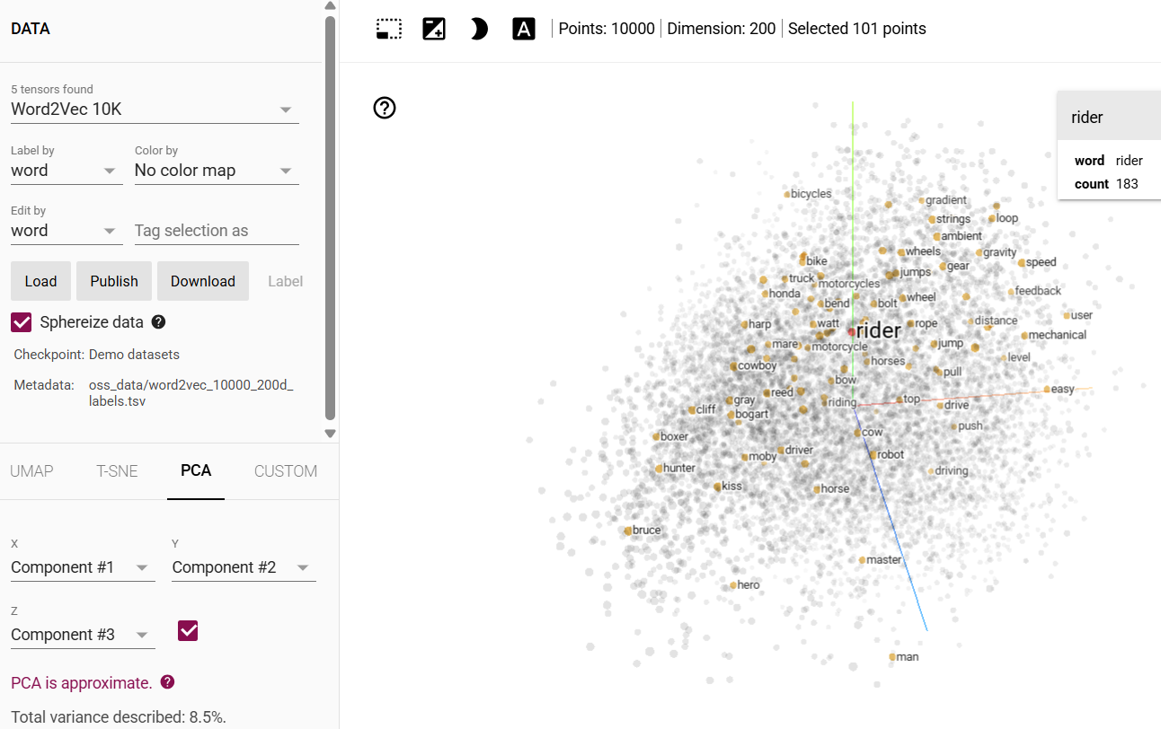
Cosine similarity
한국어 임베딩
외국어 임베딩
https://www.shaped.ai/blog/cosine-similarity-not-the-silver-bullet-we-thought-it-was

Slide 16
Contents
Cosine similarity
Word Embedding
Content based recommendation

Slide 17
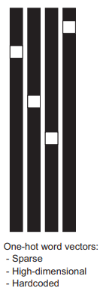
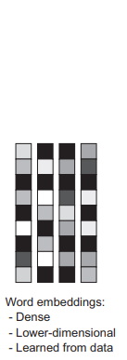
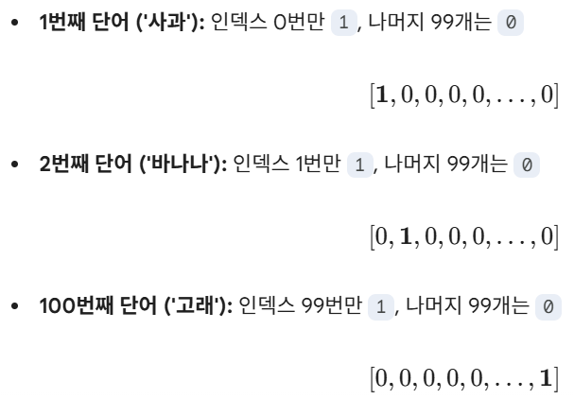
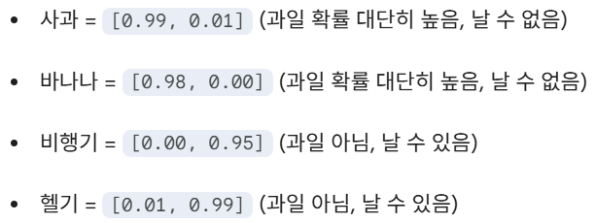
Word Embedding
CountVectorizer 방식은 One-hot word vectors (원-핫 인코딩)는 "단어 개수만큼 방을 만들고, 내 방에만 불을 켠다!“, Word embeddings (워드 임베딩)은 "단어의 특징을 분석해서, 작은 공간에 알록달록 압축한다! (유유상종 단어로 군집)"
One-hot Embedding
Word embeddings

Slide 18
Task : word embedding & similarity
과제 목표
텍스트(단어)가 컴퓨터가 이해하는 숫자(벡터)로 바뀌는 과정과, 단어끼리 얼마나 유사한지?
코드 흐름 요약 (3단계)
단어 번호 매기기 (Tokenizing & Indexing)컴퓨터를 위해 단어에 고유 번호를 부여
예: word_to_idx = {"superman": 0, "save": 1, "city": 2, "destroy": 3, "kryptonite": 4}
밀집 벡터로 바꾸기 (Embedding Lookup)
5개의 단어를 4차원의 Dense Vector로 압축, 무작위 숫자로 가득 찬 (5, 4)크기의 '임베딩 테이블’ 생성
단어끼리 비교하기 (Dot Product)
단어 벡터끼리 서로 곱하는 내적(Dot Product) 연산
어떤 단어와 어떤 단어가 수학적으로 닮았는지(유사도) 확인

Slide 19
pytorch : word2vec
import torch
import torch.nn as nn
# 1. 가상의 단어 사전 (총 5개의 단어가 있다고 가정), 단어마다 고유 인덱스(번호)를 부여
word_to_idx = {"superman": 0, "save": 1, "city": 2, "destroy": 3, "kryptonite": 4}
vocab_size = len(word_to_idx) # 단어 수: 5개
# 2. PyTorch 임베딩 레이어 생성, nn.Embedding(단어 개수, 각 단어를 표현할 벡터의 차원)
embedding_dim = 4 # 4차원의 Dense Vector로 압축
embedding_layer = nn.Embedding(num_embeddings=vocab_size,
embedding_dim=embedding_dim)
# 초기화된 임베딩 테이블 가중치(5x4) 테이블 확인 (처음에는 랜덤한 값으로 생성)
print("--- [현재 생성된 5x4 임베딩 가중치 테이블] ---")
print(embedding_layer.weight.data)
print("\n" + "="*50 + "\n")
# Create a dictionary to map indices back to words
idx_to_word = {idx: word for word, idx in word_to_idx.items()}
for idx in range(vocab_size):
print(f"Index {idx}: {idx_to_word[idx]}")

Slide 20
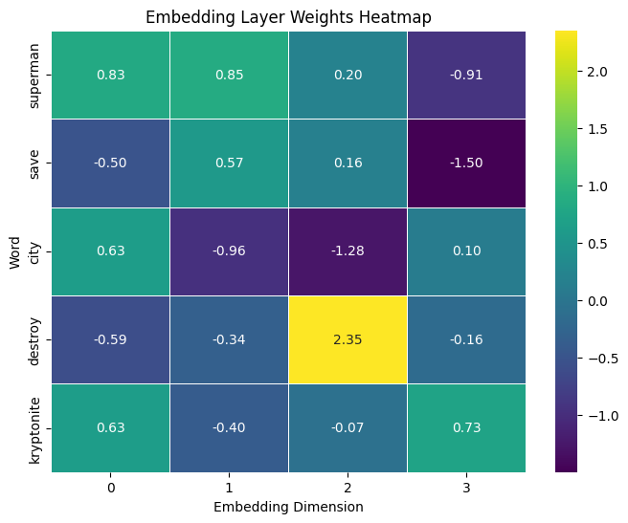
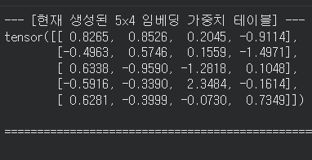
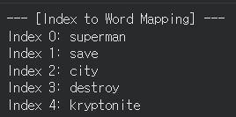
pytorch : word2vec
5개의 단어를 4차원의 Dense Vector로 압축, 사전학습되지 않은 무작위 숫자로 가득 찬 (5, 4)크기의 '임베딩 테이블’ (Word2Vec)생성 (아무 의미 없음, 실습용)

Slide 21
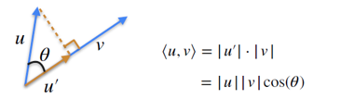
pytorch : word2vec
import numpy as np
# 내적
np.dot(embedding_layer.weight.data.detach().numpy(),
embedding_layer.weight.data.detach().numpy().T)
E = embedding_layer.weight.data.detach().numpy()
# 코사인 유사도 행렬
cos_sim = (E @ E.T) / (
np.linalg.norm(E, axis=1, keepdims=True)
@
np.linalg.norm(E, axis=1, keepdims=True).T
)
cos_sim

Slide 22
gensim_models_word2vec
“특정 단어 주변에 어떤 단어가 등장하는지 그 확률분포를 예측하면서 단어의 의미를 학습"하는 대표적인 임베딩 모델을 gensim의 word2vec 모델을 바탕으로 코사인 유사성을 실습하자
!pip install gensim
import string
from gensim.models import Word2Vec
# 1. 예시 코퍼스 (슈퍼맨과 악당의 대화),
~~ 생략 ~~
# 2. 데이터 전처리 (소문자화 및 문장 분절)
# Word2Vec은 단어들의 리스트 형태(예: [['i', 'am', 'superman'], [...]])를 입력데이터
tokenized_corpus = []
for sentence in corpus: # 구두점 제거 및 소문자 변환 후 공백 기준 토큰화
clean_sentence = sentence.translate(str.maketrans('', '', string.punctuation)).lower()
tokenized_corpus.append(clean_sentence.split())
print("--- [전처리된 토큰 데이터] ---")
print(tokenized_corpus[:2]) # 앞의 2개 문장만 출력
print("\n" + "="*50 + "\n")

Slide 23
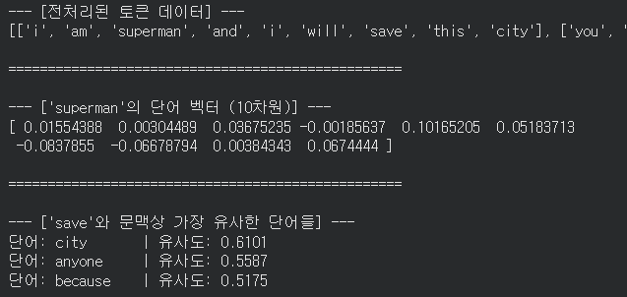
gensim_models_word2vec
# 3. Word2Vec 모델 학습
model = Word2Vec(
sentences=tokenized_corpus,
vector_size=10, # 단어를 표현할 벡터의 차원 수 (실제로는 100~300차원을 주로 사용)
window=3, # 문맥을 볼 앞뒤 단어의 범위
min_count=1, # 모델에 포함할 단어의 최소 빈도수 (테스트용이라 1로 설정)
sg=1, # 0: CBOW, 1: Skip-Gram (주변 단어로 중심 단어를 예측)
epochs=100 # 학습 반복 횟수 (데이터가 적어 학습을 많이 반복함)
)
# 4. 결과 확인하기
# (1) 특정 단어의 벡터 값 확인
print("--- ['superman'의 단어 벡터 (10차원)] ---")
superman_vector = model.wv['superman']
print(superman_vector)
print("\n" + "="*50 + "\n")
# (2) 특정 단어와 가장 유사한 단어 탑 3 뽑기
print("--- ['save'와 문맥상 가장 유사한 단어들] ---")
similar_words = model.wv.most_similar('save', topn=3)
for word, similarity in similar_words:
print(f"단어: {word:<10} | 유사도: {similarity:.4f}")

Slide 24
GloVe Word Embedding Model
사전 학습된 모델(Pretrained Embedding Model)
위키피디아 데이터를 기반으로 학습된 50차원의 GloVe 단어 임베딩 모델은 각 단어를 50개의 숫자로 이루어진 벡터로 표현
단어 벡터 평균화 (np.mean) → 문장을 벡터로 표현
문장에 포함된 단어들의 벡터를 모두 더한 뒤 평균을 내어 하나의 문장 벡터를 생성(Mean Embedding)하여 문장을 각 단어의 임베딩 벡터 들의 평균으로 표현
코사인 유사도 (cosine_similarity)
두 문장 벡터 사이의 각도를 측정하여 방향이 얼마나 일치하는지 계산하여. 결과값은 -1에서 1 사이이며, 1에 가까울수록 의미가 유사하다고 판단하여 문장의 유사성을 예측

Slide 25
GloVe Word Embedding Model
import gensim.downloader as api
from sklearn.metrics.pairwise import cosine_similarity
import numpy as np
# Word2Vec 모델 불러오기
model = api.load("glove-wiki-gigaword-50")
# 문장 벡터를 계산하는 함수
def sentence_to_vector(sentence, model):
words = sentence.lower().split()
word_vectors = []
for word in words:
if word in model:
word_vectors.append(model[word])
if len(word_vectors) == 0:
return np.zeros(model.vector_size)
return np.mean(word_vectors, axis=0)
# 코사인 유사도를 계산하는 함수
def cosine_similarity_sentence(sentence1, sentence2, model):
vec1 = sentence_to_vector(sentence1, model)
vec2 = sentence_to_vector(sentence2, model)
return cosine_similarity([vec1], [vec2])[0][0]
# 예제 문장
sentence1 = "I love food"
sentence2 = "I enjoy eating"
# 유사도 계산
similarity = cosine_similarity_sentence(sentence1,
sentence2,
model)
print(f"Cosine Similarity: {similarity}")

Slide 26
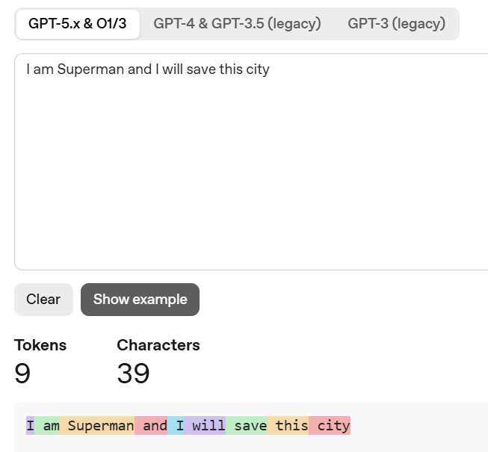
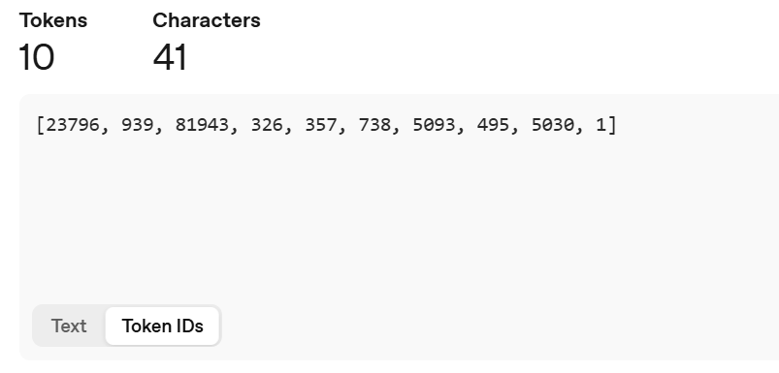
chatGPT : tokenizer

Slide 27
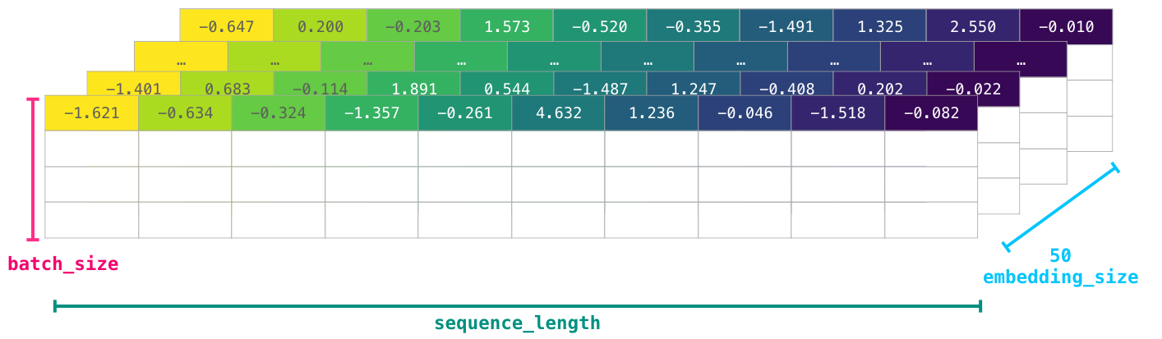
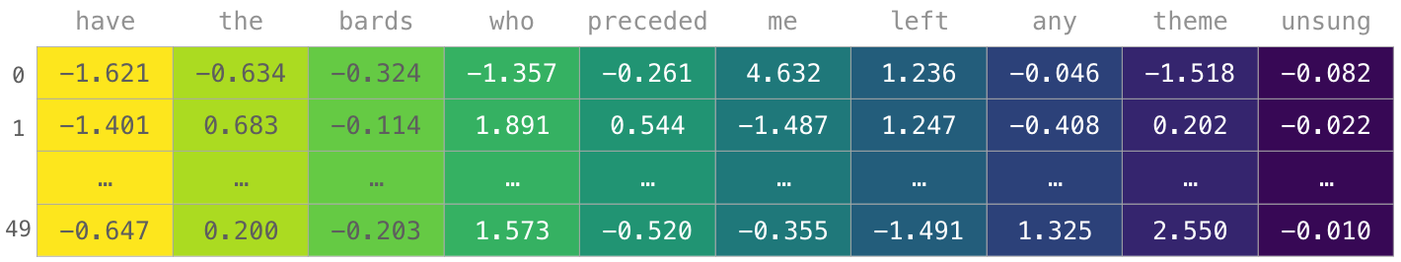
Word2vector
Word embeddings (워드 임베딩)은 단어의 특징을 분석해서, 작은 공간에 알록달록 압축하기 때문에 단어의 개수가 아주 많아도 효율적으로 단어를 Representation 할 수있음

Slide 28
Contents
Cosine similarity
Word Embedding
Content based recommendation

Slide 29
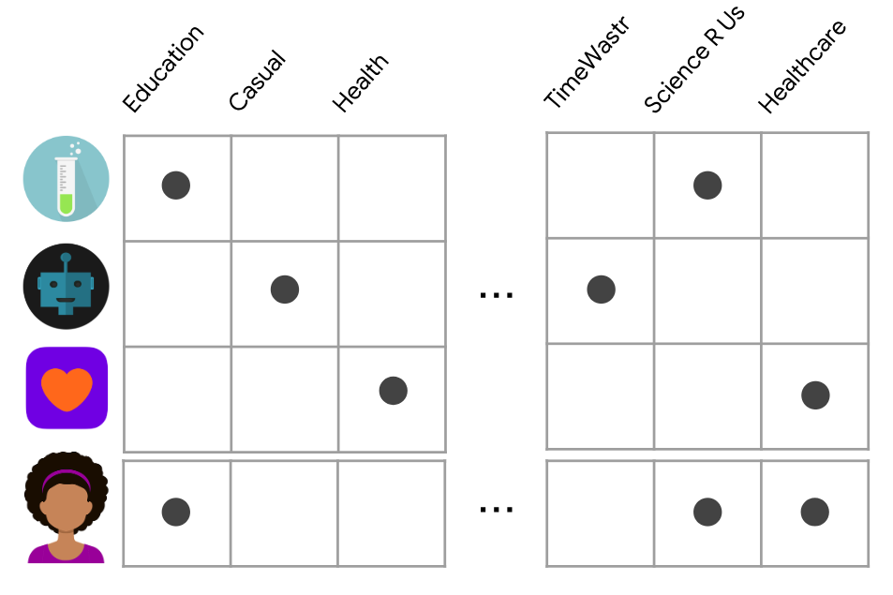
Content-Based Recommendation
사용자가 과거에 좋아했던 아이템의 '특징(Content)'을 분석하여, 이와 유사한 특징을 가진 새로운 아이템을 추천(recommendation)하는 기술로 "당신이 어떤 아이템을 좋아했다면, 그와 비슷한 다른 아이템도 좋아할 것이다"라는 직관적인 가설에서 출발
Using dot product as a similarity measure
아이템 프로필(Item Profile):
아이템의 고유한 특징들을 숫자로 표기
예: 영화의 장르(액션, 로맨스), 감독, 주연 배우, 책의 핵심 키워드 등
사용자 프로필(User Profile):
사용자의 취향을 아이템 특성과 똑같은 차원의 숫자로 표기한 것
예: 사용자가 과거에 액션 영화를 5번, 로맨스 영화를 1번 봤다면 이 사용자의 취향 벡터는 액션에 높은 가중치

Slide 30
Content-Based Recommendation
넷플릭스 / 유튜브: 동영상의 태그, 카테고리, 설명란의 키워드를 기반으로 시청 중인 영상과 유사한 다음 영상 추천
뉴스 및 블로그 플랫폼: 사용자가 읽은 기사의 본문을 자연어 처리 기법(TF-IDF, Word2Vec 등)으로 분석하여 유사한 주제의 다른 글을 추천
음악 스트리밍 (스포티파이 등): 곡의 템포, 분위기(Mood), 사용된 악기 등의 오디오 음향 특징을 분석하여 유사한 결의 음악 추천

